Slide 1
基于YOLO与多模态的
校园安全智能监控系统
人工智能综合课程设计
25-30
~15ms
5类
FPS帧率
推理延迟
行为检测
项目负责人：黄鑫宇 | 团队成员：孙仲信、王攀、宛志超
TRAE AI 生成
2026.5.25 | V2.0

Slide 2
目录
01
项目背景与研究目标
04
核心功能模块
02
需求分析与架构设计
05
系统测试与性能
03
关键技术实现
06
创新亮点与展望
TRAE AI 生成

Slide 3
项目概述
8项
25-30
~15ms
4人
功能100%通过
FPS检测帧率
GPU推理延迟
团队协作
核心成果
检测能力
系统特性
• 奔跑、摔倒、人群聚集、禁区入侵、打架
• 双引擎架构：BBox + Skeleton并行检测
• 事件去重机制降低误报率
• 前后端分离：FastAPI + Vue.js 3
• GPU加速（CUDA）+ FP16半精度推理
• 告警分级：CRITICAL/WARNING/INFO
高级功能
创新亮点
• CLIP跨模态特征检索（自然语言搜索）
• MLLM多模态场景理解
• 自适应阈值三因子动态调整
• 深度学习+规则引擎混合架构
• 模块化可扩展设计
• 视频片段前后12秒自动存档
TRAE AI 生成

Slide 4
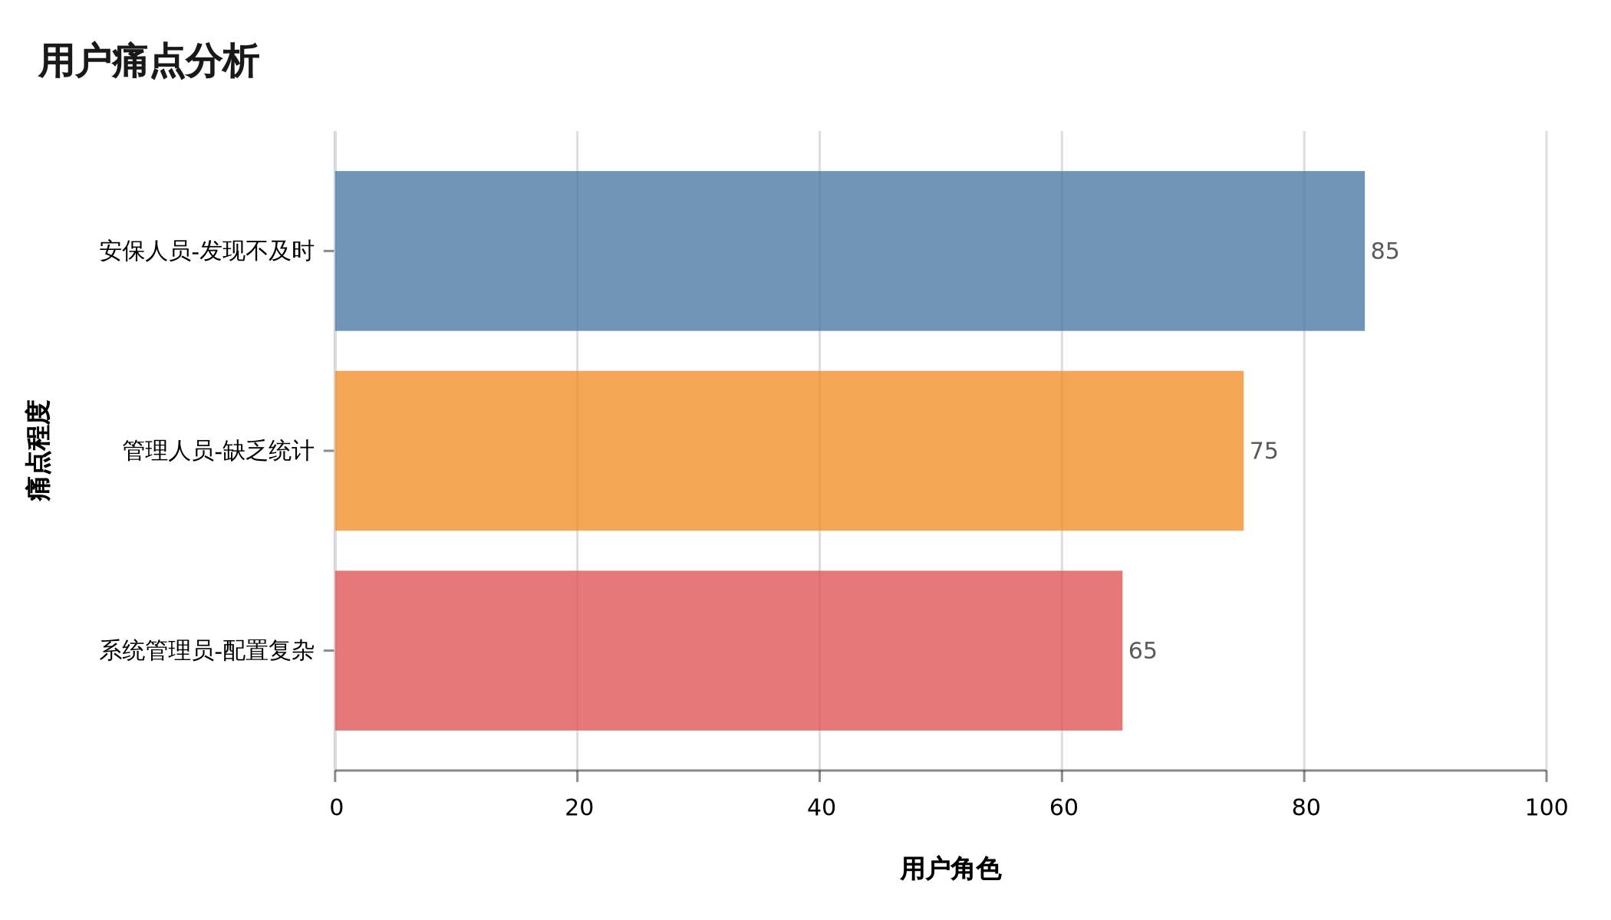
01
项目背景与研究目标
用户痛点分析
安保人员痛点
• 监控画面多难以全覆盖
• 异常发现不及时
• 响应速度慢
管理人员痛点
• 缺乏统计数据
• 历史追溯困难
• 难以掌握全局态势
系统管理员痛点
• 配置复杂
• 故障排查困难
• 维护成本高
TRAE AI 生成

Slide 5
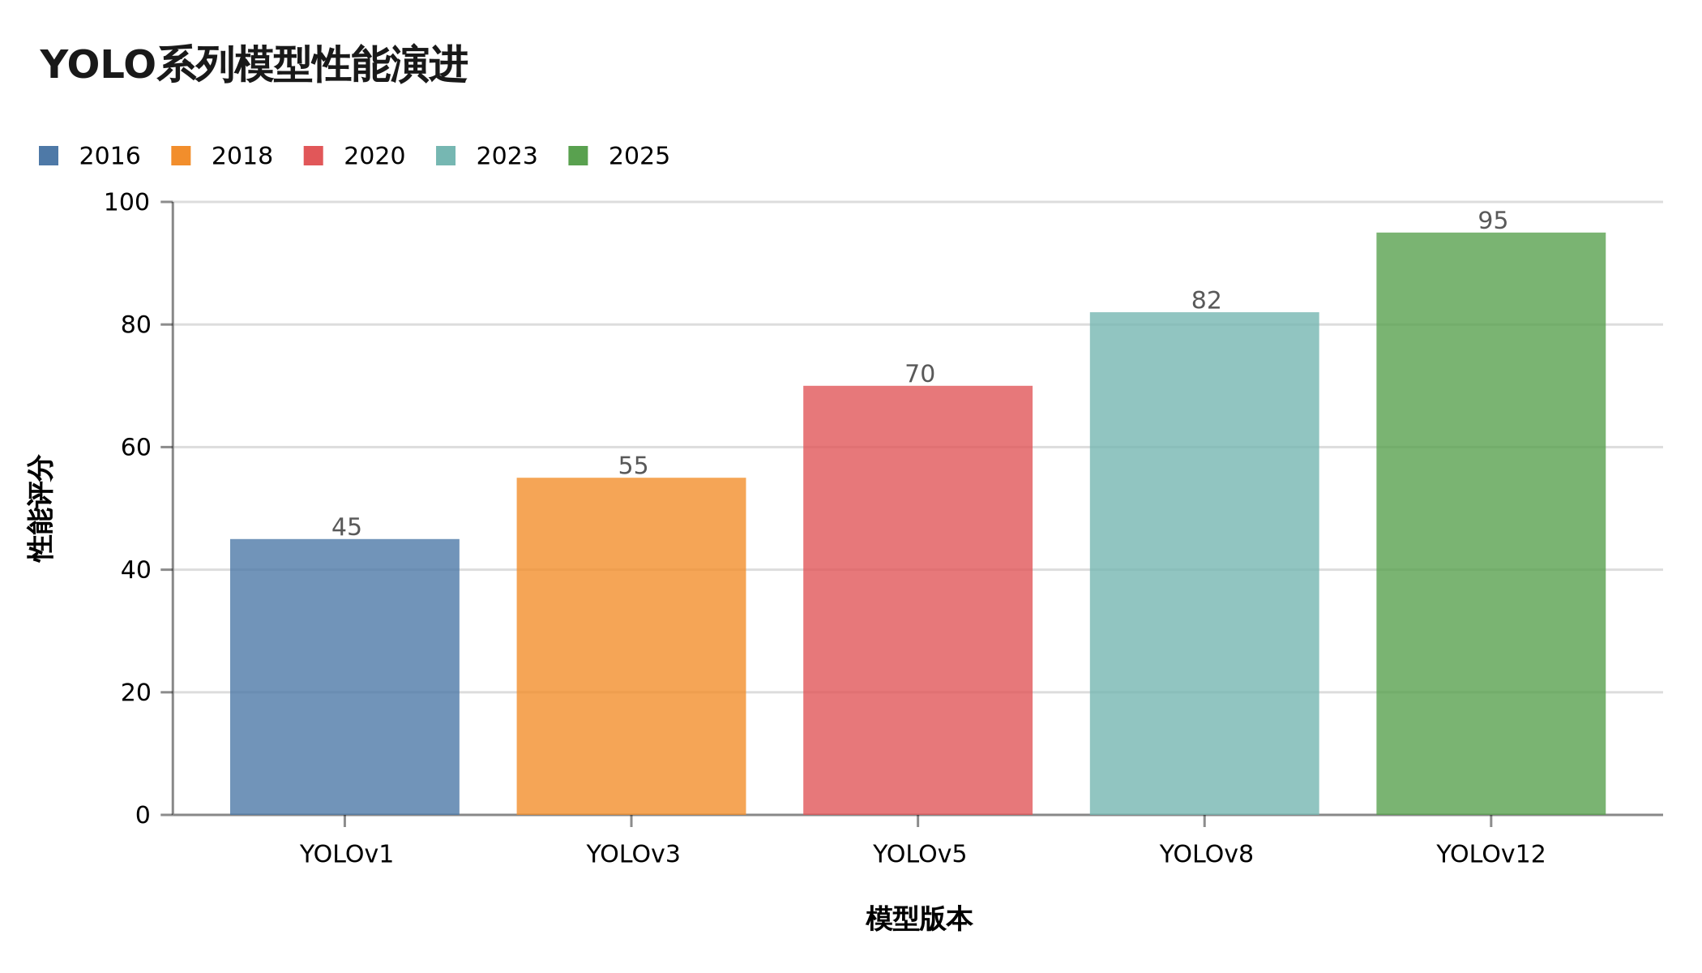
01
项目背景与研究目标
YOLO系列模型性能演进
技术选型
• YOLOv12核心检测
• YOLO-Pose姿态估计
• ByteTrack多目标跟踪
• PyTorch + Ultralytics
GPU优化策略
• FP16半精度推理
• cuDNN benchmark
• CUDA内存限制80%
• 每18000帧清理缓存
TRAE AI 生成

Slide 6
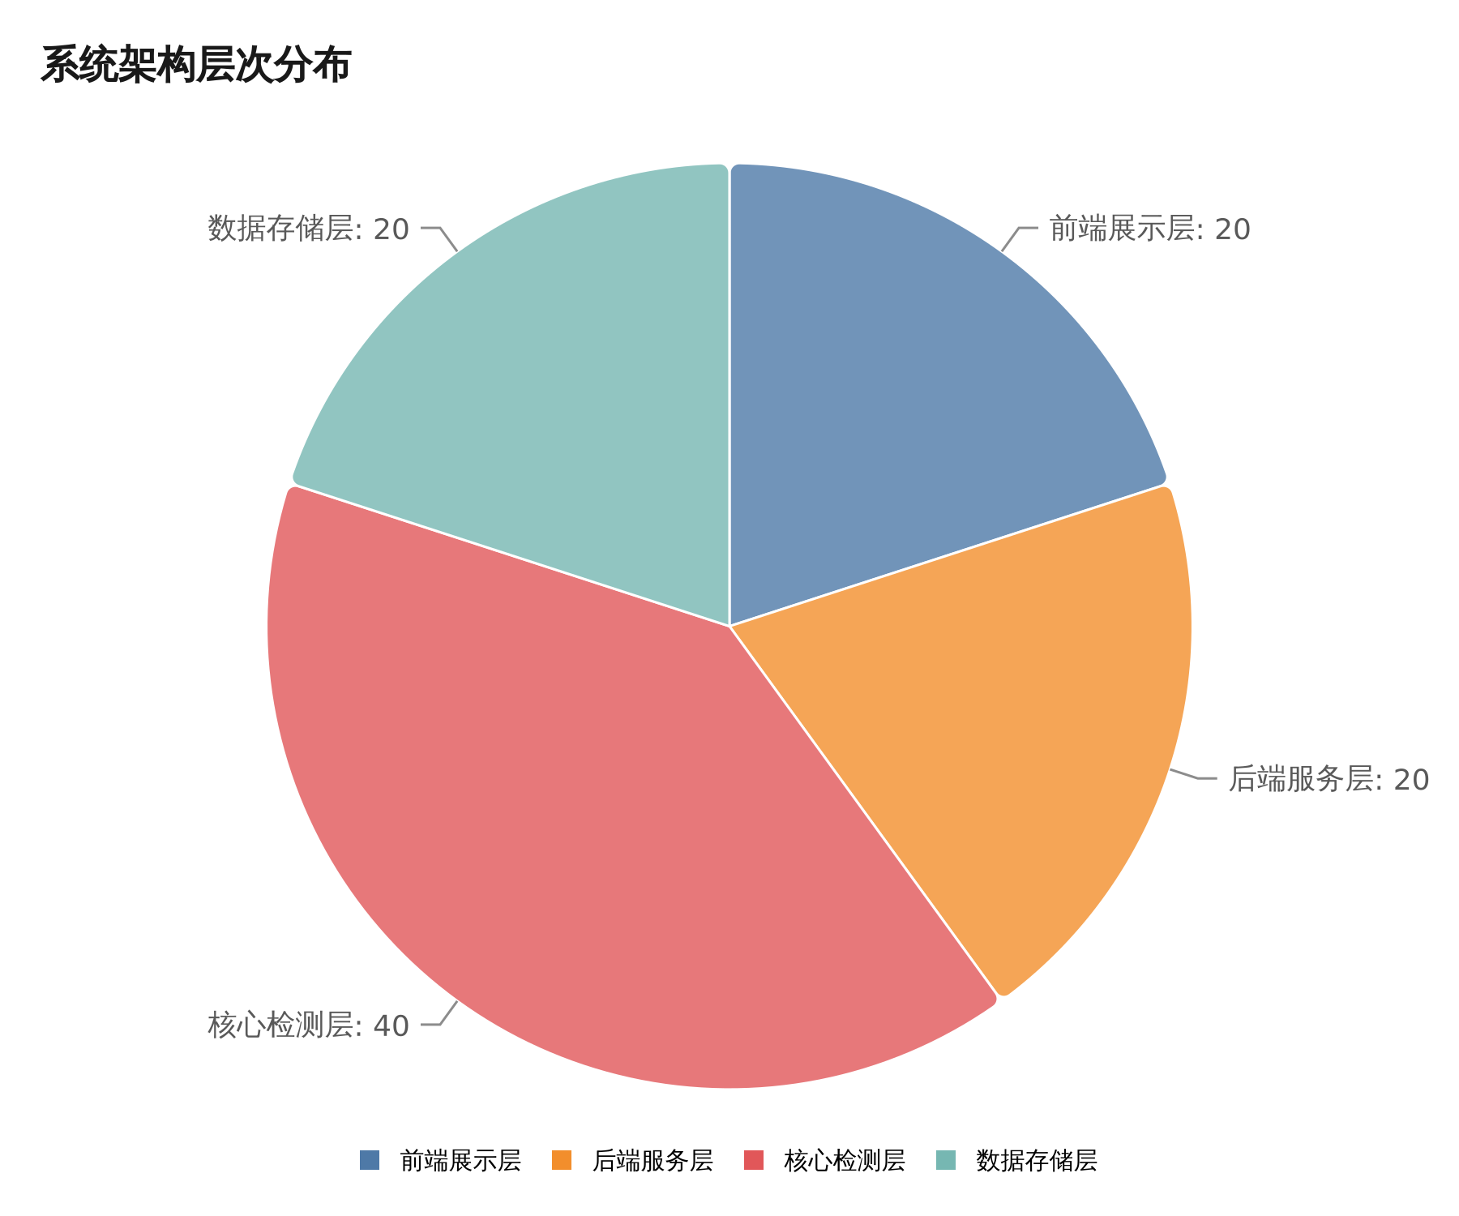
02
需求分析与架构设计
系统四层架构
前端展示层
• Vue.js 3 + Element Plus
• Dashboard/Monitor/Events/Alarms/Config
• 深色工业监控风格
• 响应式布局
后端服务层
• FastAPI 0.110 + Uvicorn
• RESTful API + WebSocket
• 安全认证 + 速率限制
• 请求追踪X-Request-ID
数据存储层
• SQLite轻量数据库
• CLIP特征向量索引
• 事件/告警/配置存储
• 视频片段存档
TRAE AI 生成

Slide 7
02
需求分析与架构设计
技术栈选型
后端
前端
• FastAPI
• Uvicorn
• WebSocket
• SQLite
• Vue.js 3
• Element Plus
• Vite
• Axios
算法
部署
• YOLOv12
• ByteTrack
• YOLO-Pose
• CLIP
• Docker
• Windows
• Jetson
• Nginx
TRAE AI 生成

Slide 8
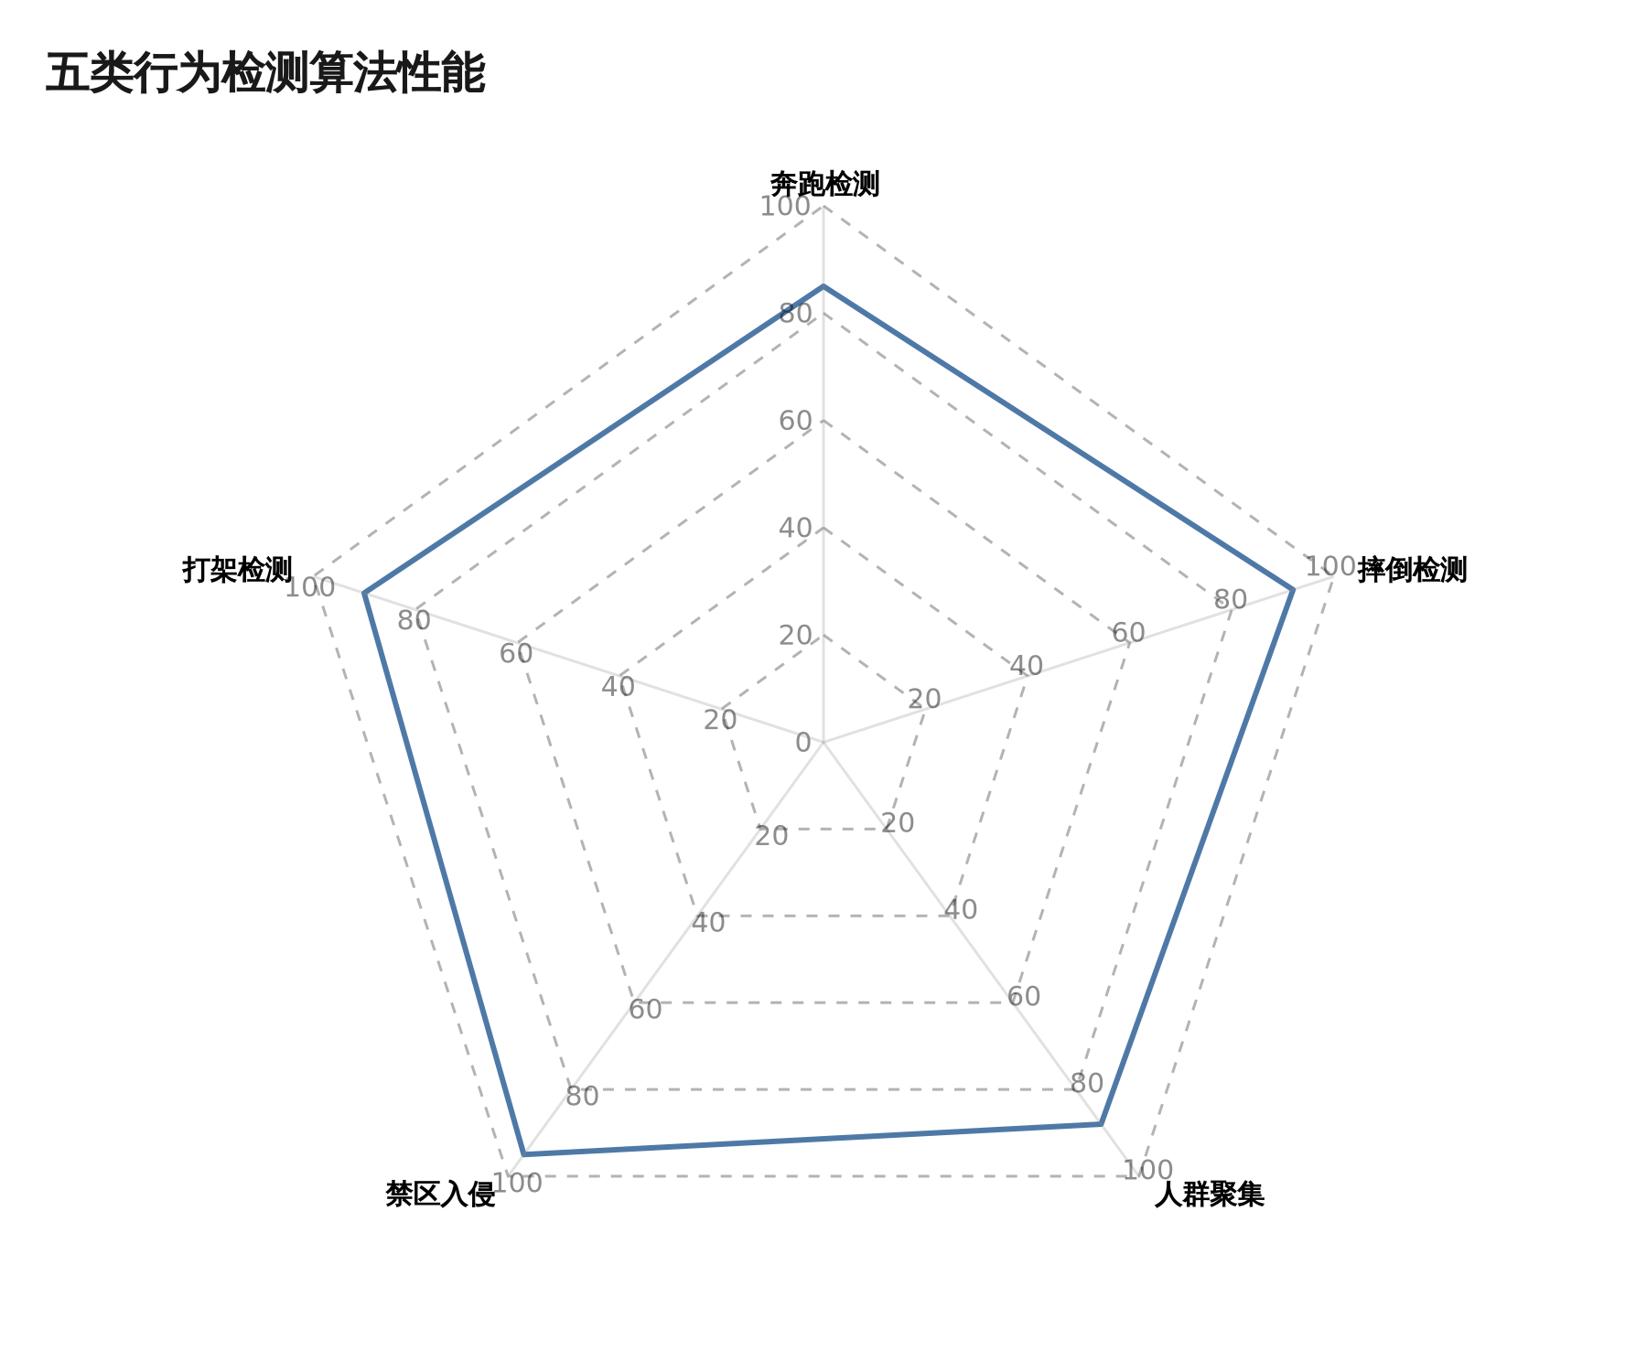
03
关键技术实现
五类行为检测算法性能
奔跑检测
• 速度>350px/s持续0.4s触发
• 步态分析：垂直振荡+步频
• 自适应持续时间
摔倒检测
• 5信号融合：角度+速度+宽高比
• 宽高比突变<0.85触发
• 弯曲抑制降低误报
其他检测
TRAE AI 生成
• 人群：距离聚类4人以上
• 入侵：点-in-多边形
• 打架：IOU<0.05+混乱度

Slide 9
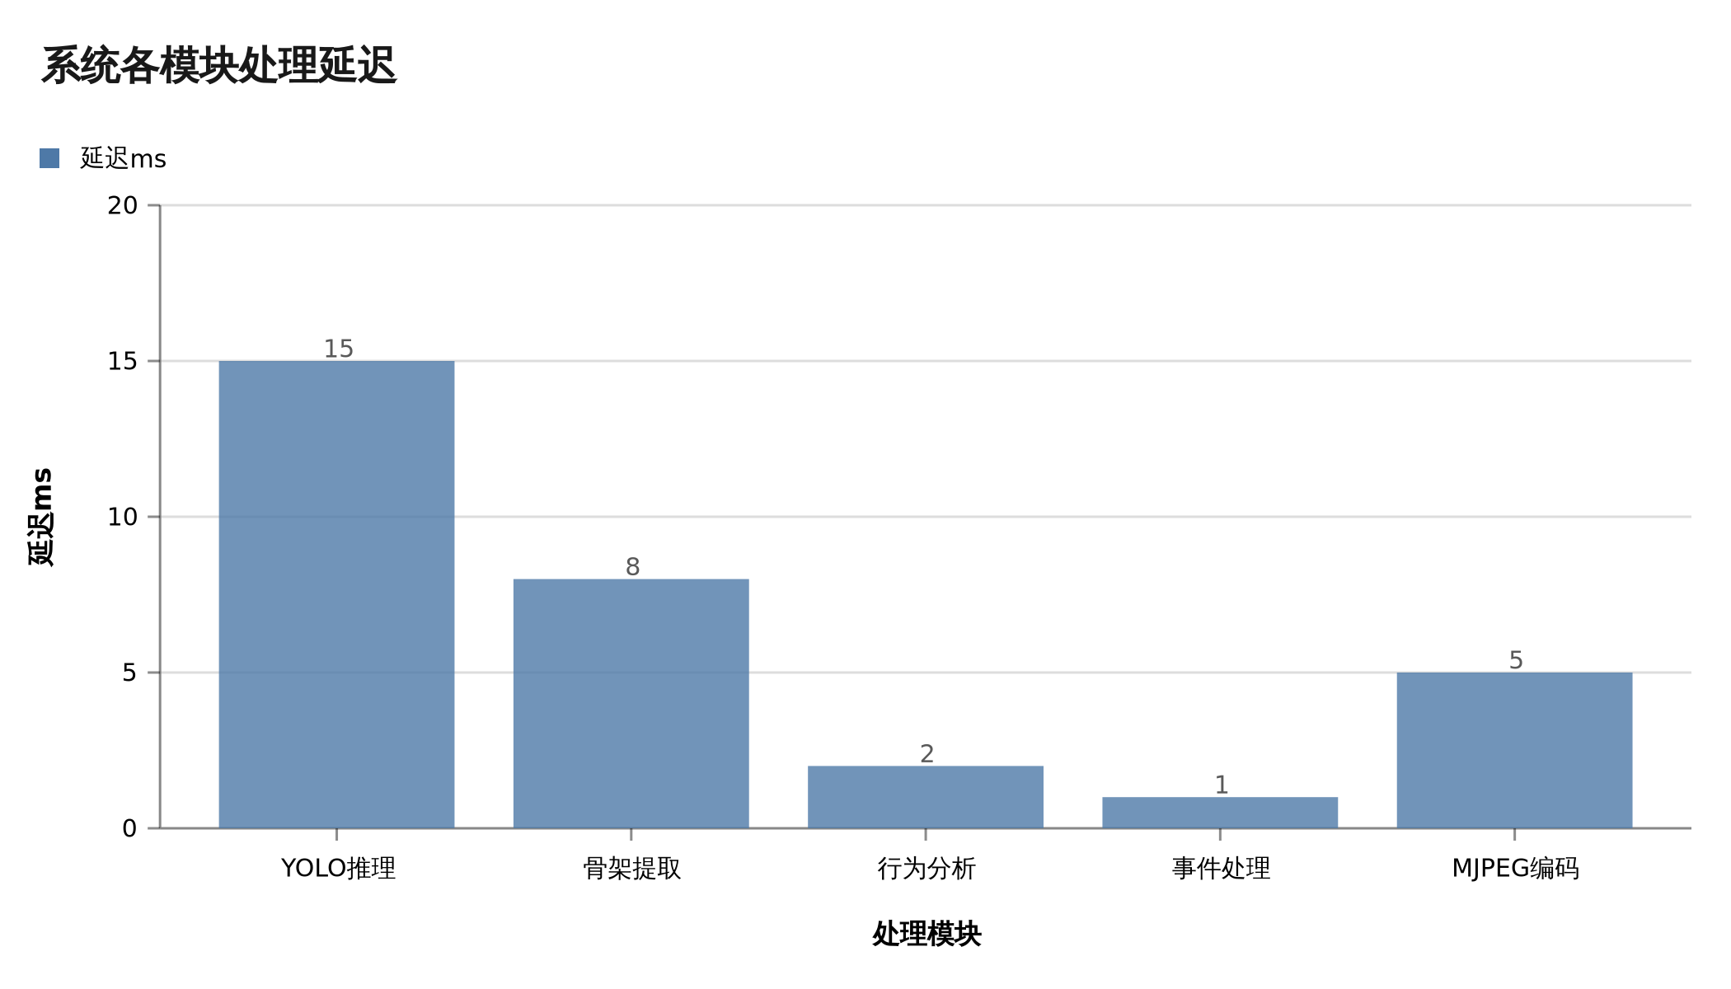
04
核心功能模块
系统处理延迟分析
GPU优化
• CUDA加速并行计算
• 半精度FP16推理
• 显存占用~4GB
跟踪算法
• ByteTrack运动特征关联
• 解决遮挡与消失
• 跨帧身份一致性
端到端
TRAE AI 生成
• 总延迟~31ms
• 满足实时需求

Slide 10
04
核心功能模块
告警引擎机制
CRITICAL
WARNING
INFO
打架/摔倒
入侵/人群
奔跑
30秒抑制，5分钟升级
30秒抑制
30秒抑制
核心机制
生命周期
• 抑制窗口：30秒内相同告警不重复
• 聚合窗口：60秒内合并计数
• 速率限制：每分钟最多20条
• 多通道：Log/Webhook/Email
• active → acknowledged → resolved
• CRITICAL未处理自动升级
• 完整审计追踪
TRAE AI 生成

Slide 11
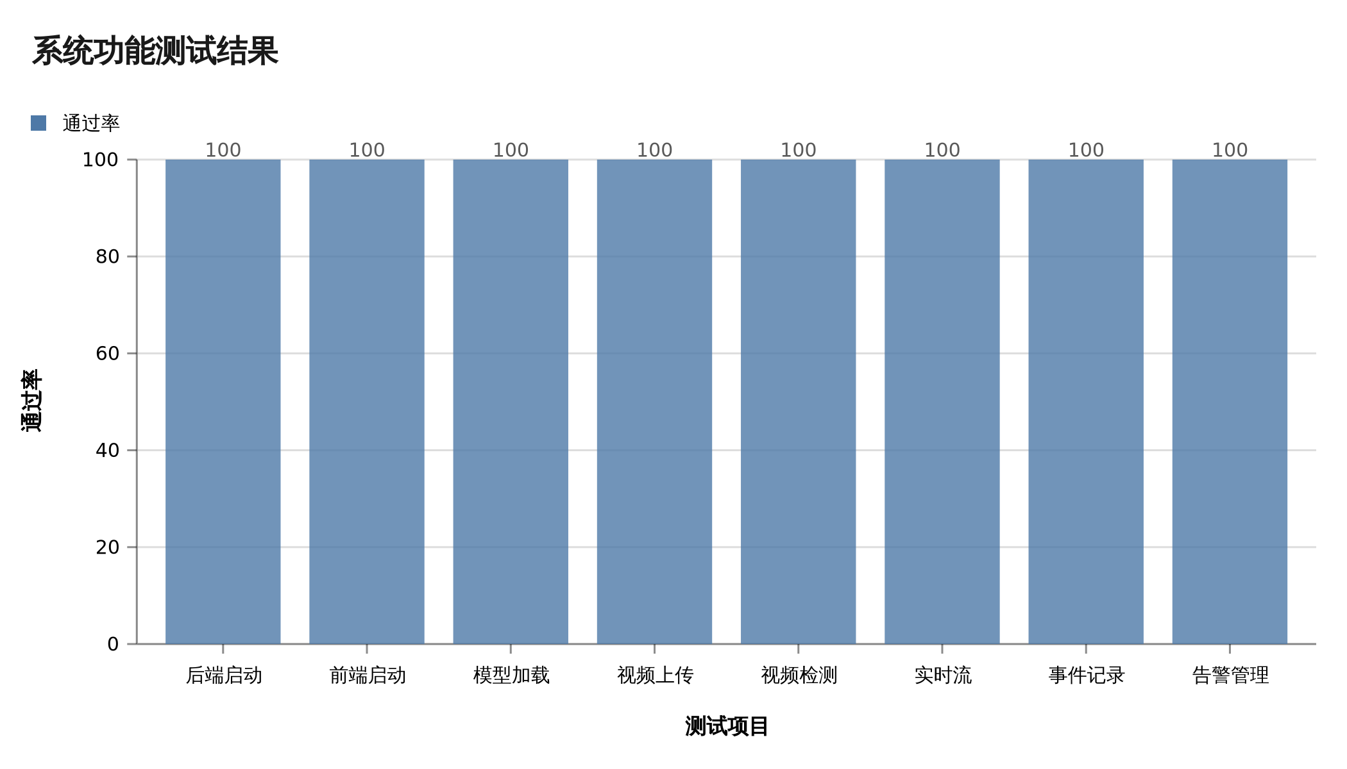
05
系统测试与性能
功能测试结果
测试环境
• RTX 4070 Laptop GPU
• CUDA 12.6
• PyTorch 2.11
• Windows 11
性能指标
• 帧率：25-30 FPS
• 推理：~15ms/帧
• API响应：<50ms
稳定性
• 连续运行8小时+
• 无内存泄漏
• GPU显存稳定
TRAE AI 生成

Slide 12
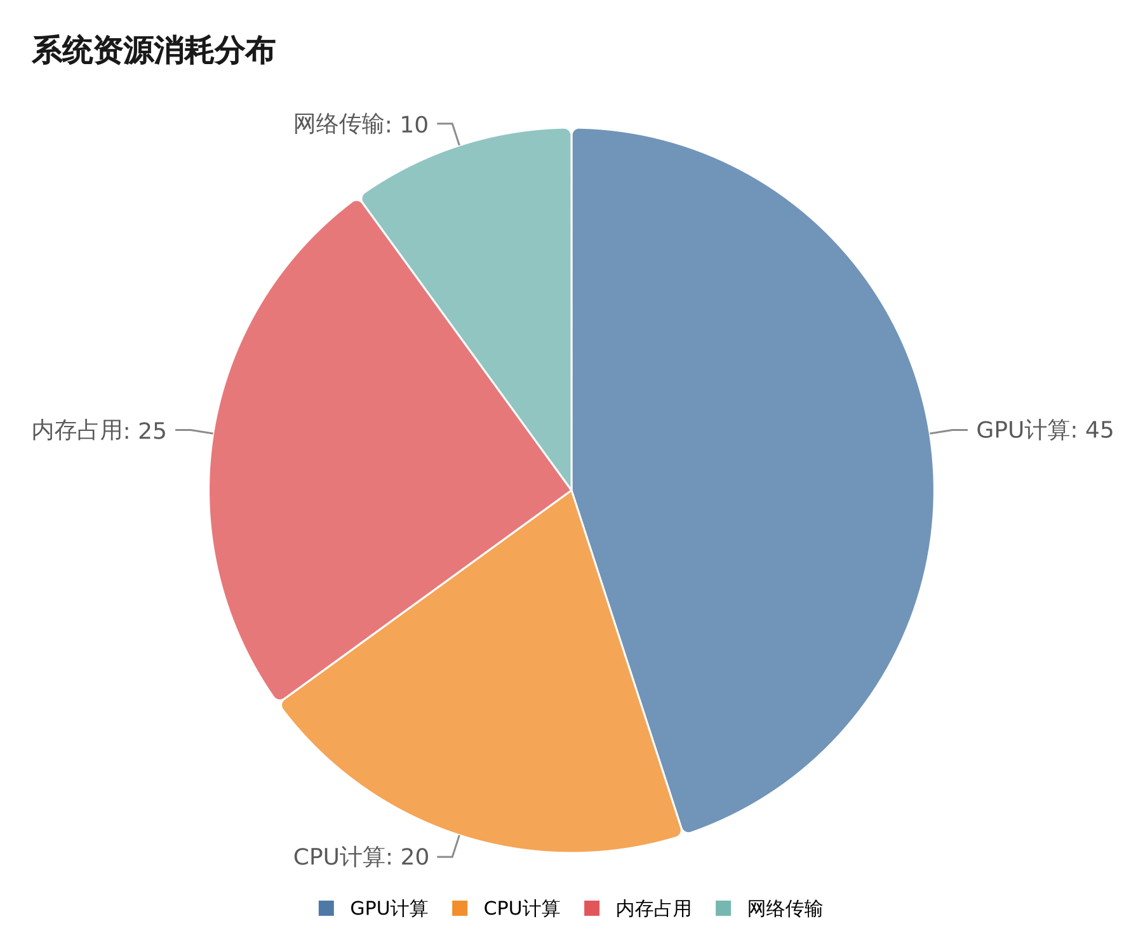
05
系统测试与性能
资源消耗分布
GPU计算
• 模型推理35%
• 骨架提取25%
• 视频编码15%
资源优化
• 显存占用~4GB
• CPU内存使用合理
• 网络传输10%
结论
TRAE AI 生成
• 资源利用率高，适合边缘部署

Slide 13
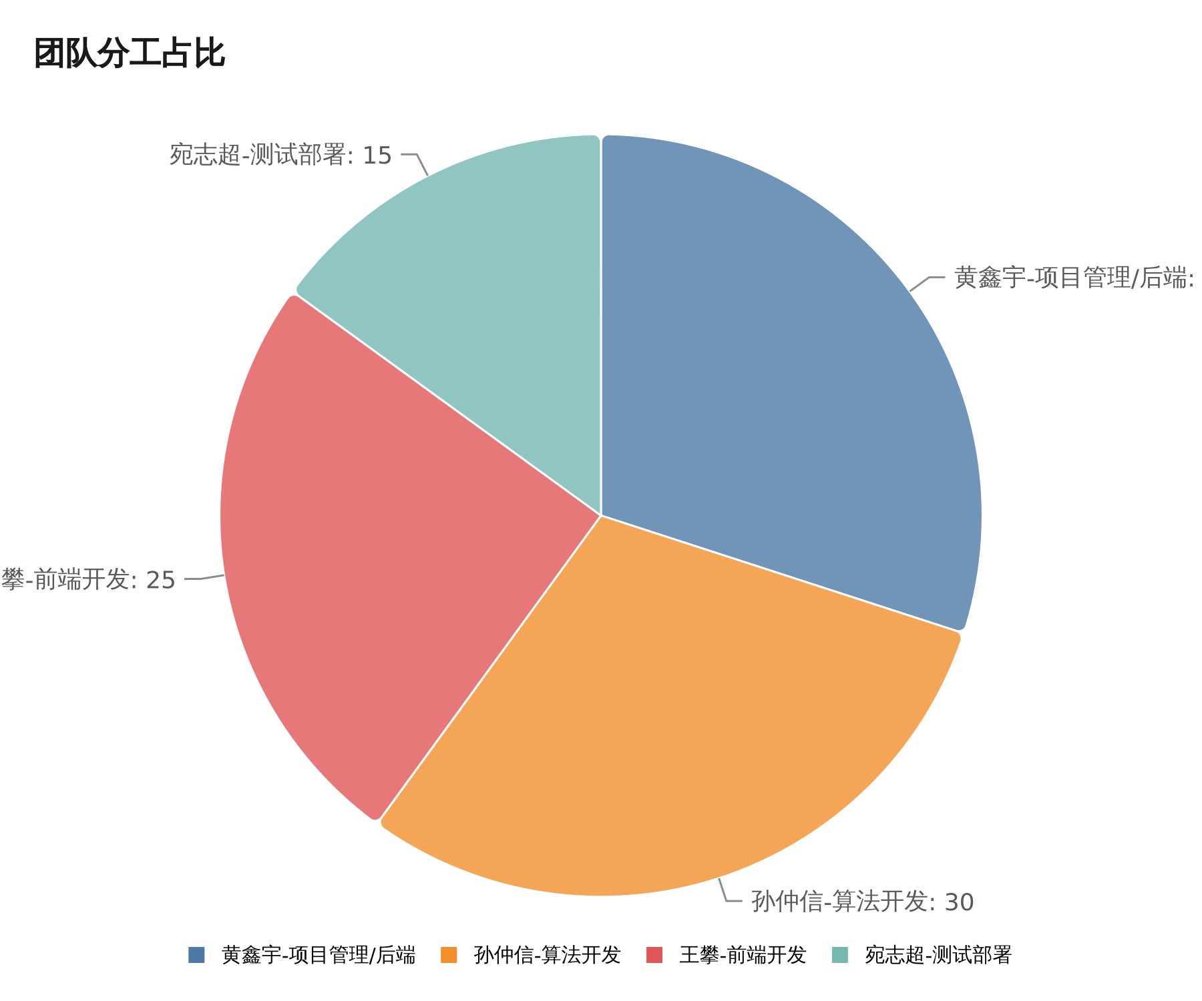
06
创新亮点与展望
团队分工
黄鑫宇
项目负责人/后端
30%
孙仲信
算法工程师
30%
王攀
前端工程师
25%
宛志超
测试/部署
15%
TRAE AI 生成

Slide 14
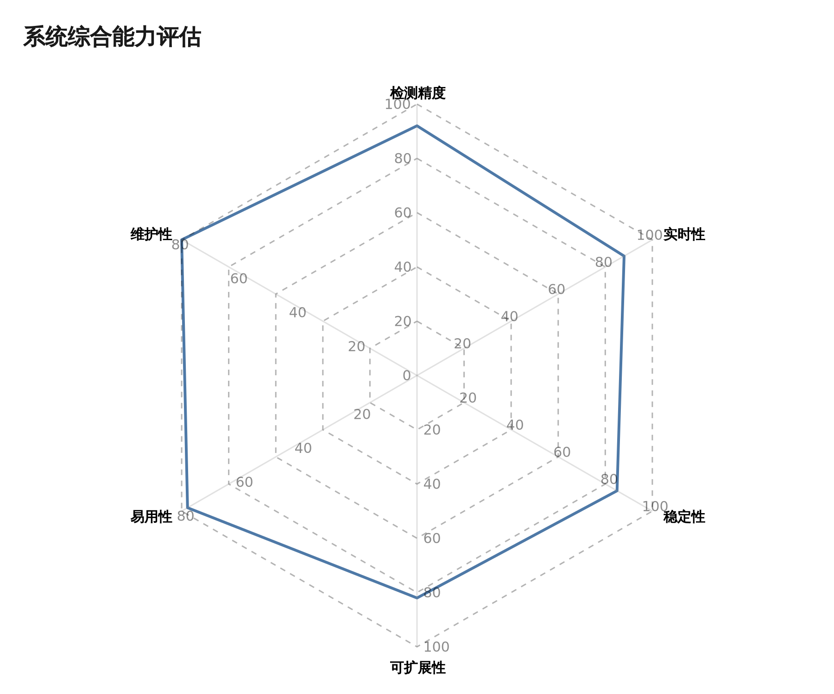
06
创新亮点与展望
系统综合能力评估
创新架构
• 深度学习+规则引擎混合
• 双引擎检测（BBox+Skeleton）
• 事件去重机制
智能特性
• 自适应阈值三因子调整
• CLIP跨模态检索
• MLLM场景理解
工程价值
• 模块化可扩展设计
• 配置驱动灵活调整
• 本地+ Docker + Jetson
TRAE AI 生成

Slide 15
总结与展望
✓ 成功实现基于YOLO的智能监控系统
✓ 5类异常行为实时检测（25-30 FPS）
✓ 双引擎架构提升检测精度
✓ 前后端分离，可部署可复现
后续计划
• 扩充训练数据集 → 提升泛化能力
• 增加行为类型 → 攀爬、滞留、遗留物检测
• 多摄像头协同 → 全局态势分析
• 真实场景试点 → 持续迭代优化
TRAE AI 生成

Slide 16
THANKS
感谢聆听
基于YOLO与多模态的校园安全智能监控系统
人工智能综合课程设计 | 2026.5.25
TRAE AI 生成

